Slide 1

快
乐
识
字
口耳目

Slide 2
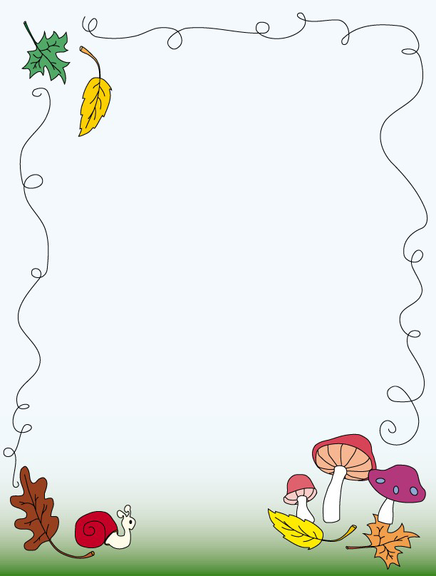
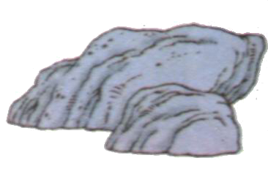




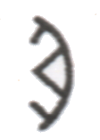

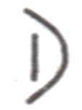
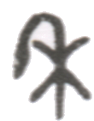



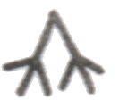

Slide 3

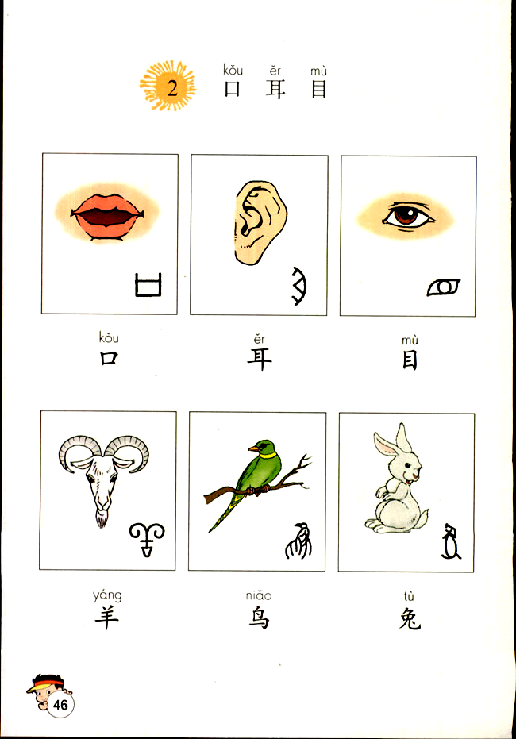
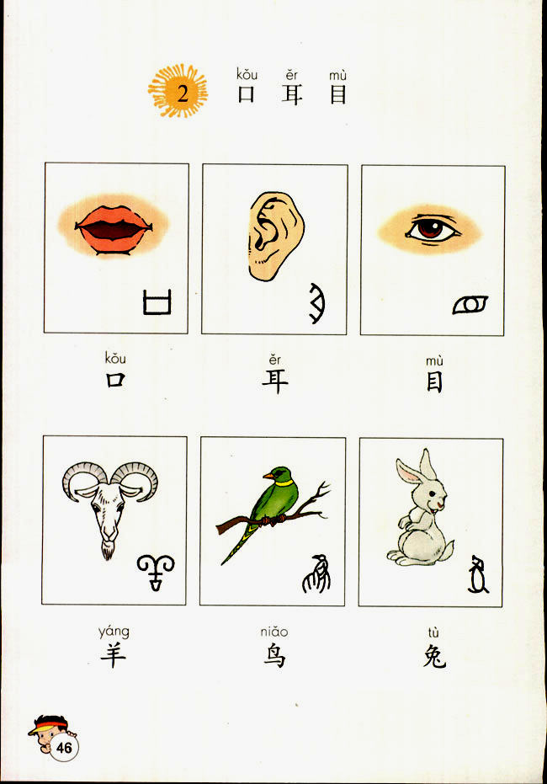
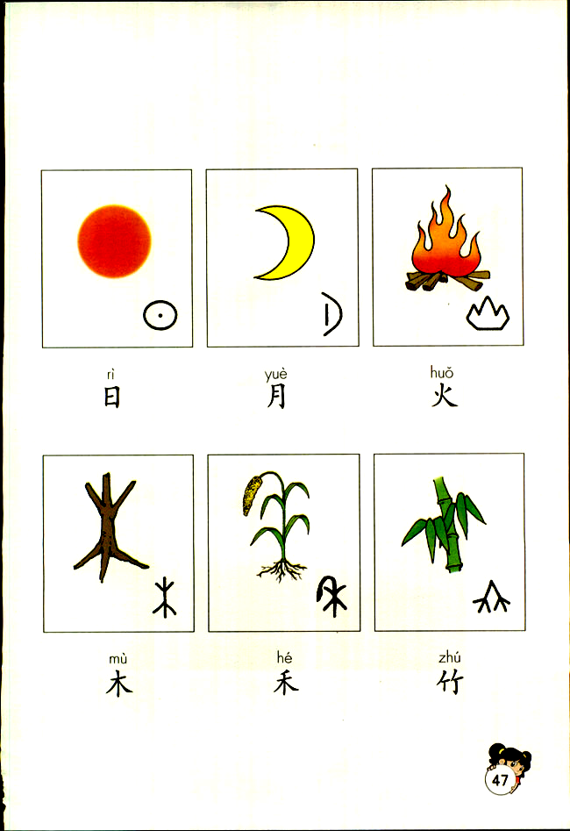
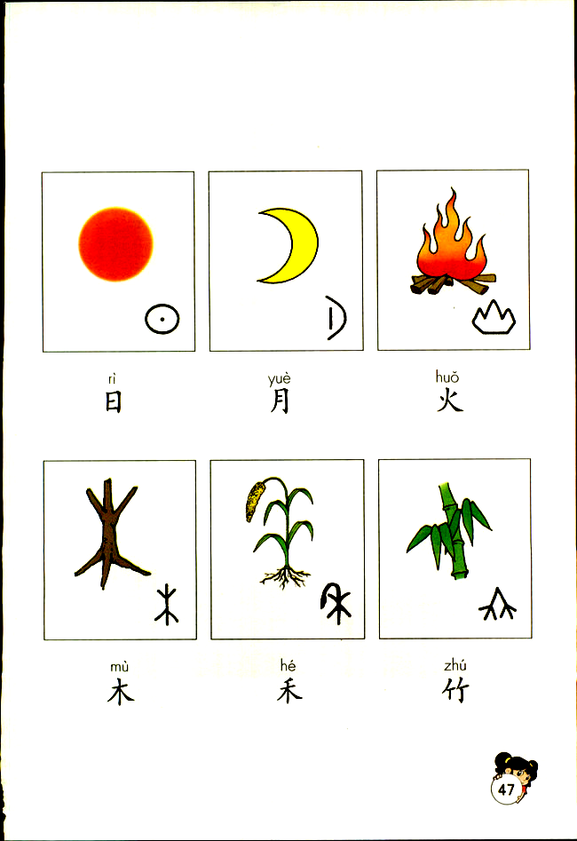

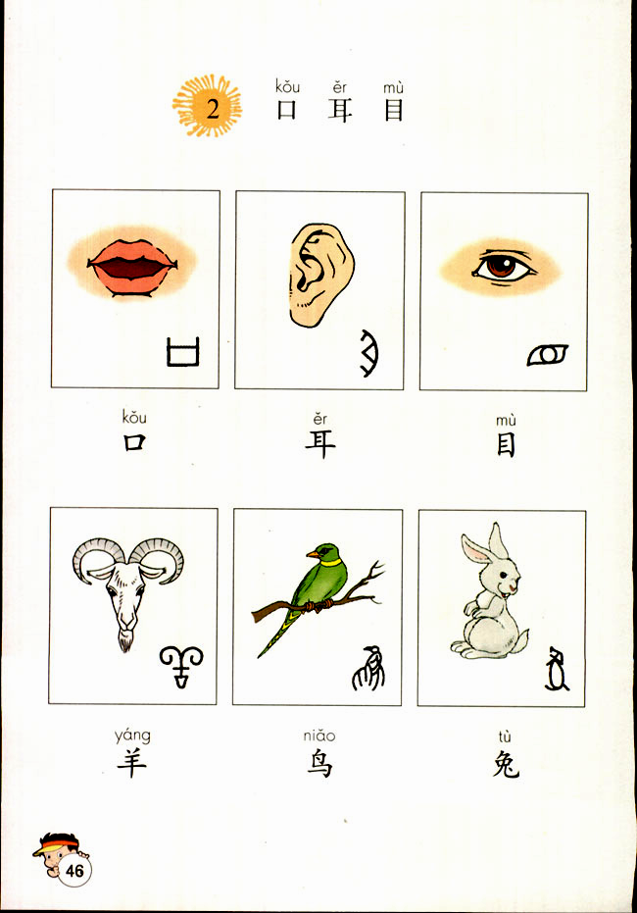
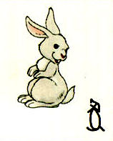

Slide 4
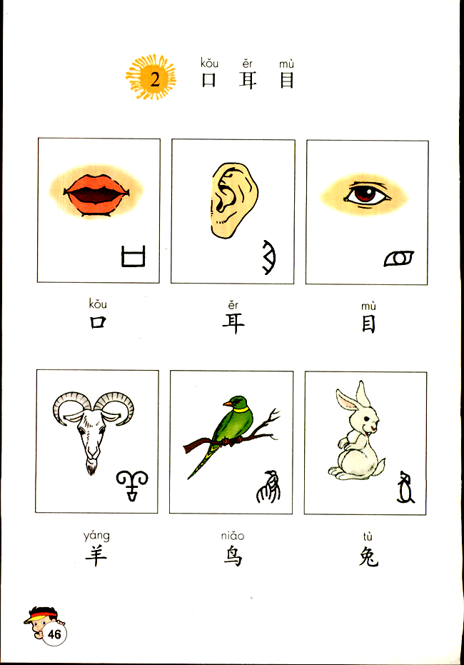
kǒu
ěr
mù
口
耳
目

Slide 5
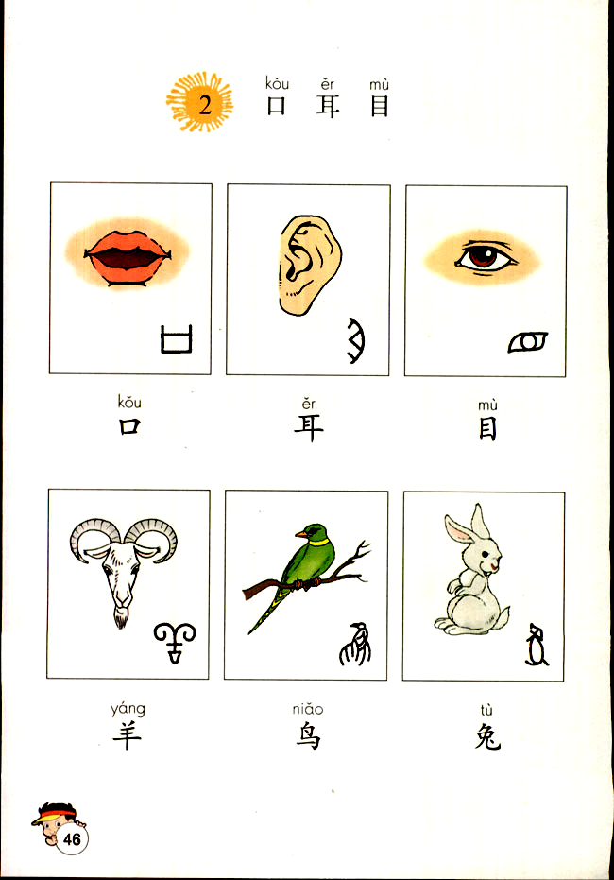

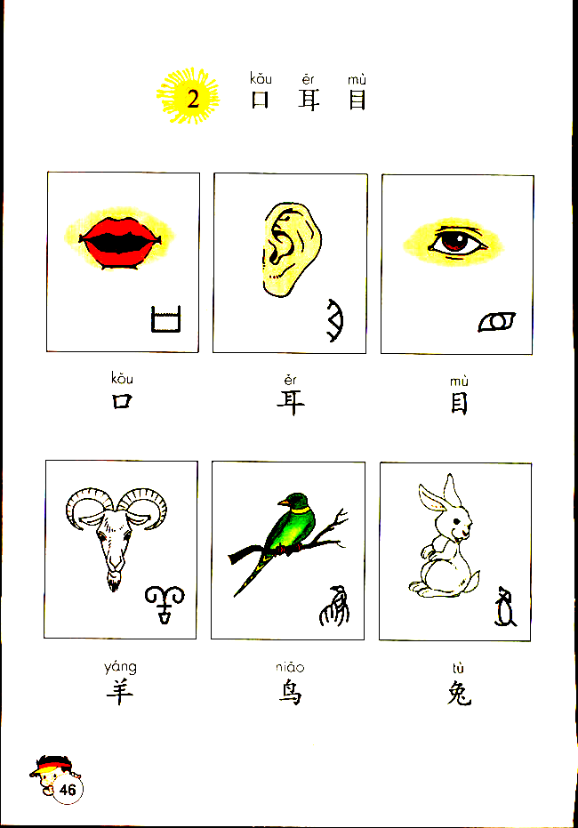
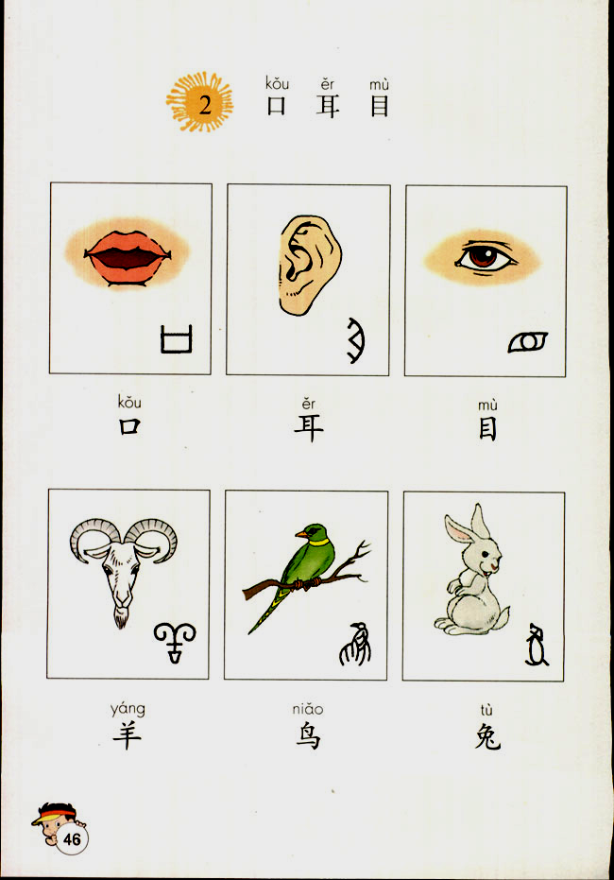
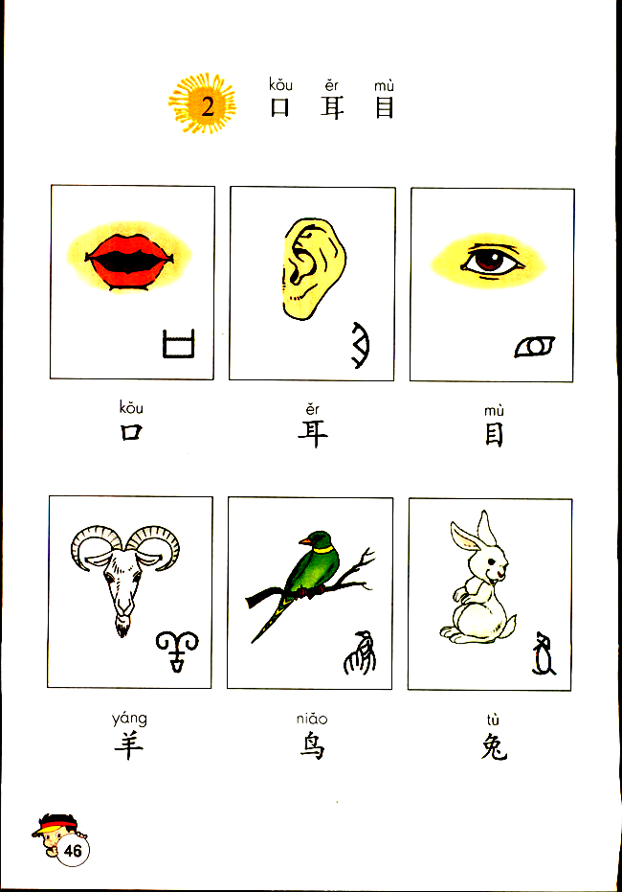
yáng
niǎo
tù
羊
鸟
兔

Slide 6
rì
yuè
huǒ
日
月
火

Slide 7
mù
hé
zhú
木
禾
竹

Slide 8

①“日”加一笔是( )
“日”减一笔是( )
②一位老公公，面孔红彤彤，有时挂在天边；有时落在树梢。（ ）
目
口
日

Slide 9
③晴天早早起，按时来上工，有时像个圆盘；有时像把镰刀。（ ）
④两团火苗，人来点；（ ）
⑤左一片，右一片，隔座山头不见面。（ ）
月
火
耳

Slide 10

我们来
分类吧！
耳 月 火 目 日 口
耳（ ）（ ）
口
目
人体器官
月（ ）（ ）
日
火
自然

Slide 11
木 兔 禾
羊 竹 鸟
木（ ）（ ）
兔（ ）（ ）
我们来
分类吧！
禾
竹
植物
羊
鸟
动物

Slide 12

小朋友们表现好，山羊开口咩咩叫。熊猫拍手直叫好，吃着竹子满地跑。
木禾相差只一撇，千万不要弄混淆。兔子长着短尾巴，竖弯钩上一点趴。
小鸟不能没眼睛，头上一点要看清。

Slide 13


考考你：
禾
“木”加一笔是( )
“木”加二笔是( )
“口”加一笔是( )
“口”加二笔是( )
米
日
目

Slide 14

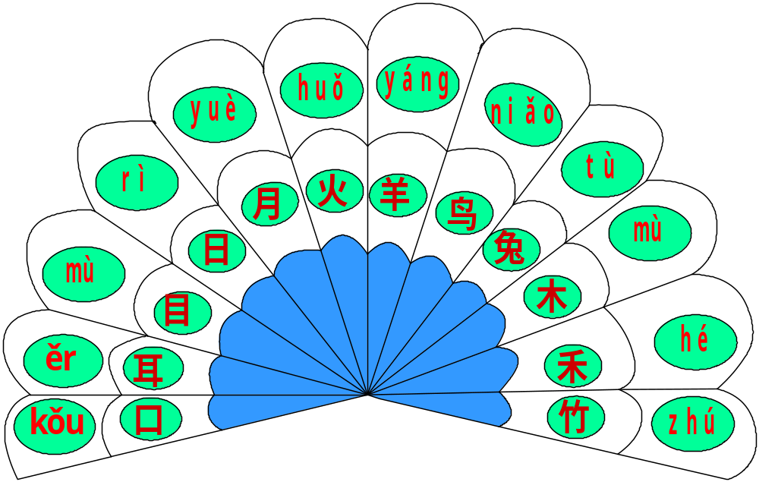
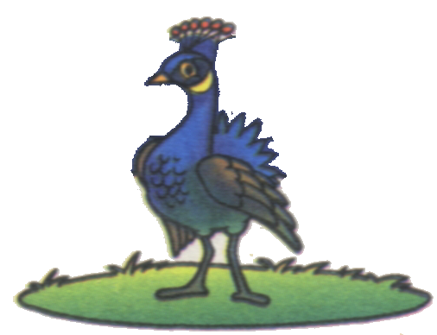
你能让孔雀变得更美丽吗？

Slide 15
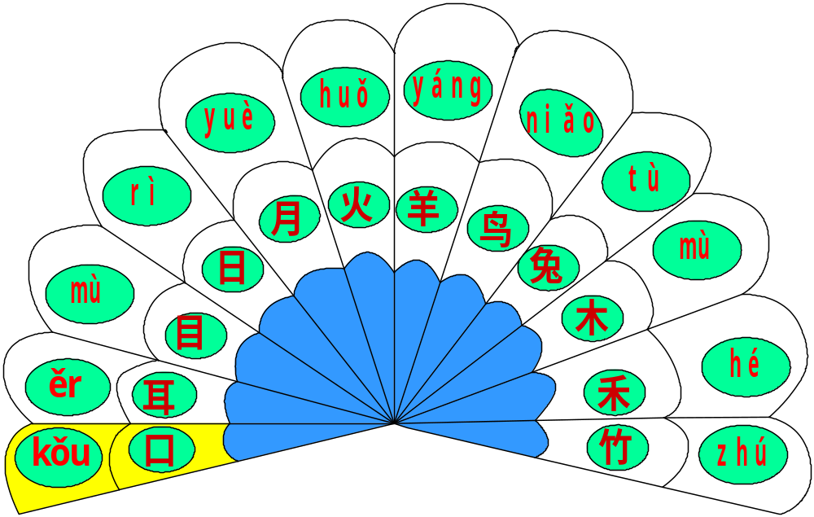
你能让孔雀变得更美丽吗？

Slide 16
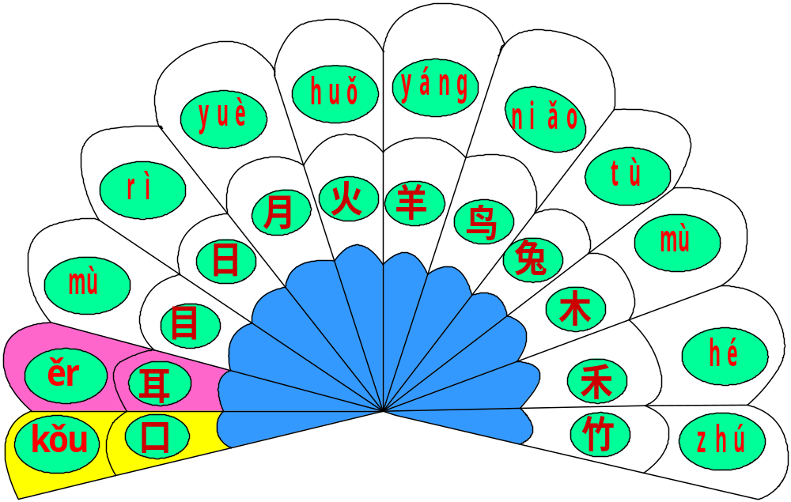
你能让孔雀变得更美丽吗？

Slide 17
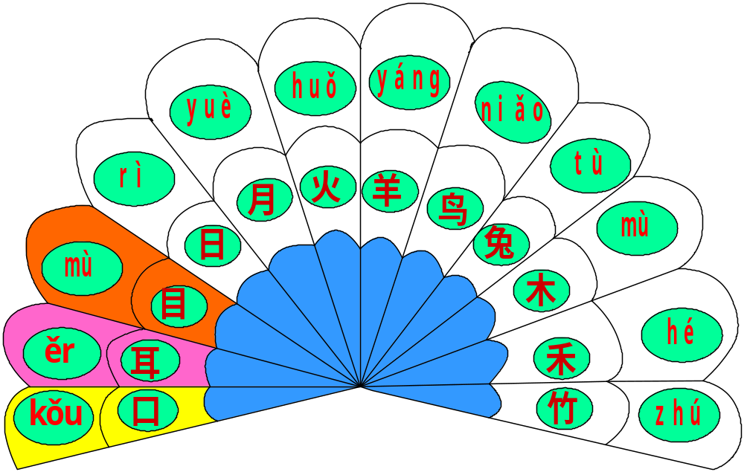
你能让孔雀变得更美丽吗？

Slide 18
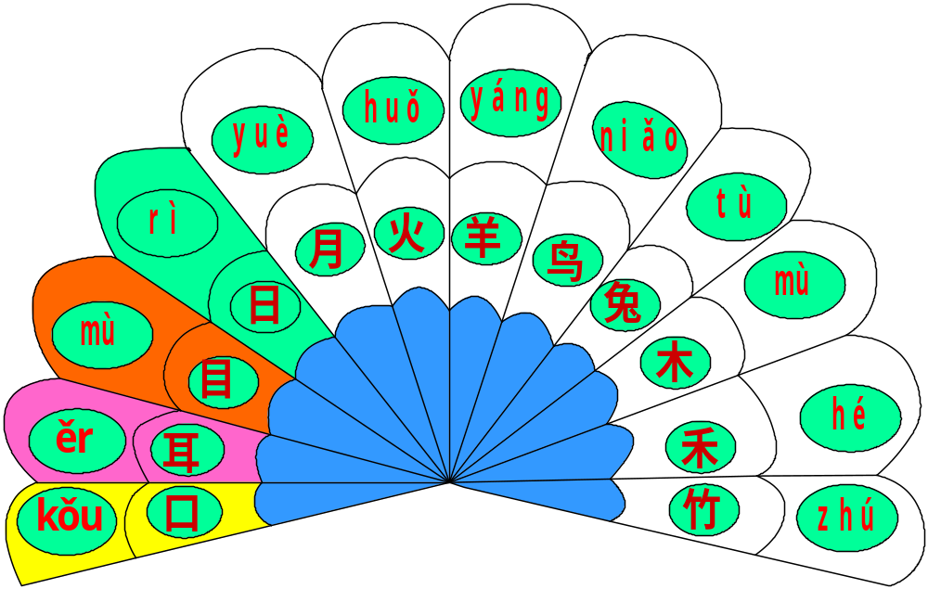
你能让孔雀变得更美丽吗？

Slide 19
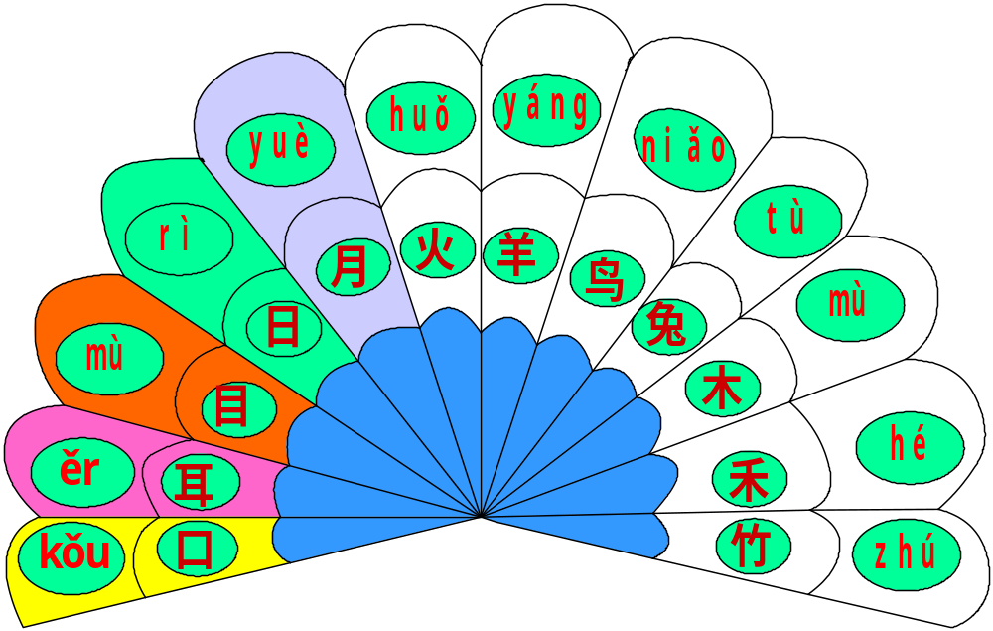
你能让孔雀变得更美丽吗？

Slide 20
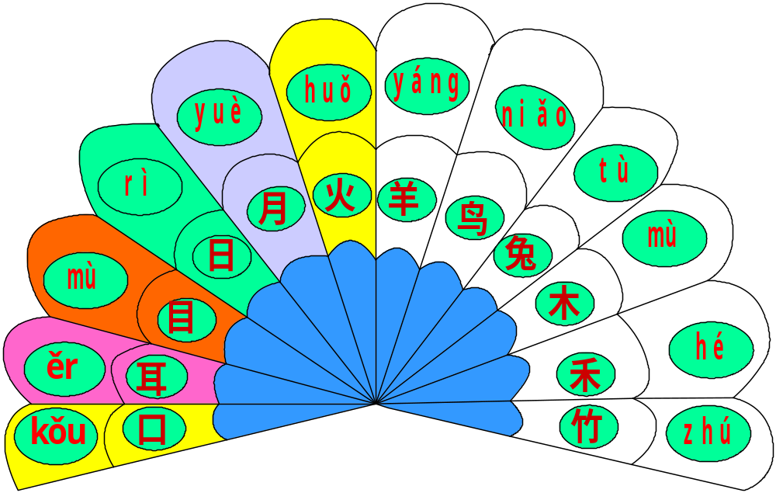
你能让孔雀变得更美丽吗？

Slide 21
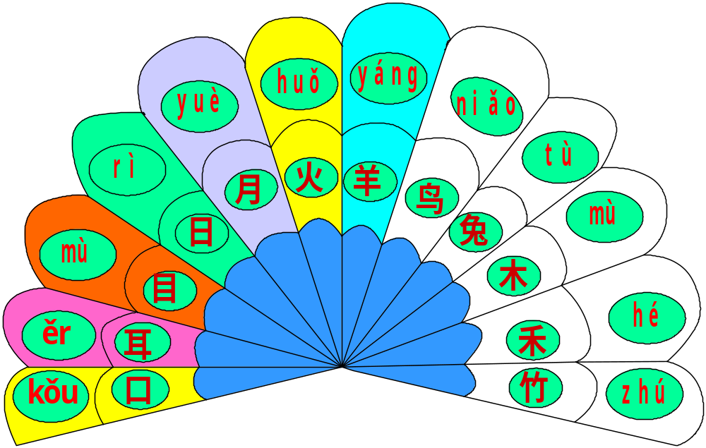
你能让孔雀变得更美丽吗？

Slide 22
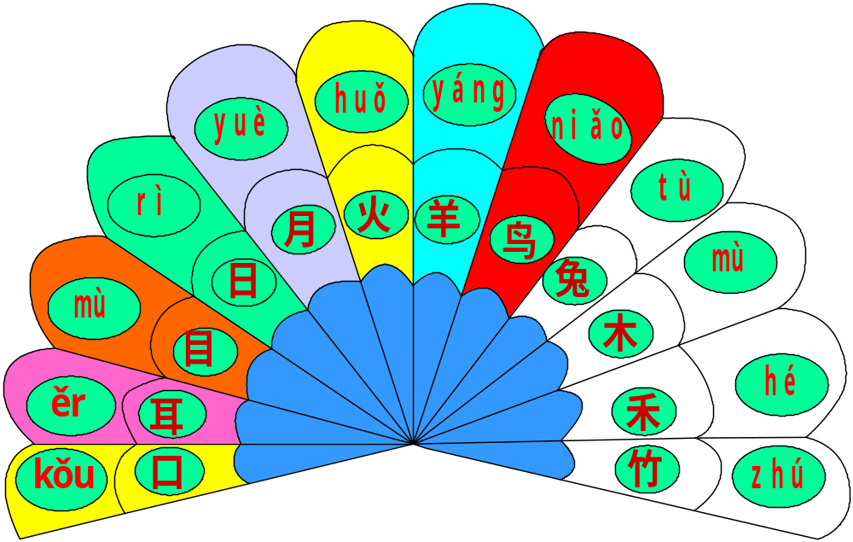
你能让孔雀变得更美丽吗？

Slide 23
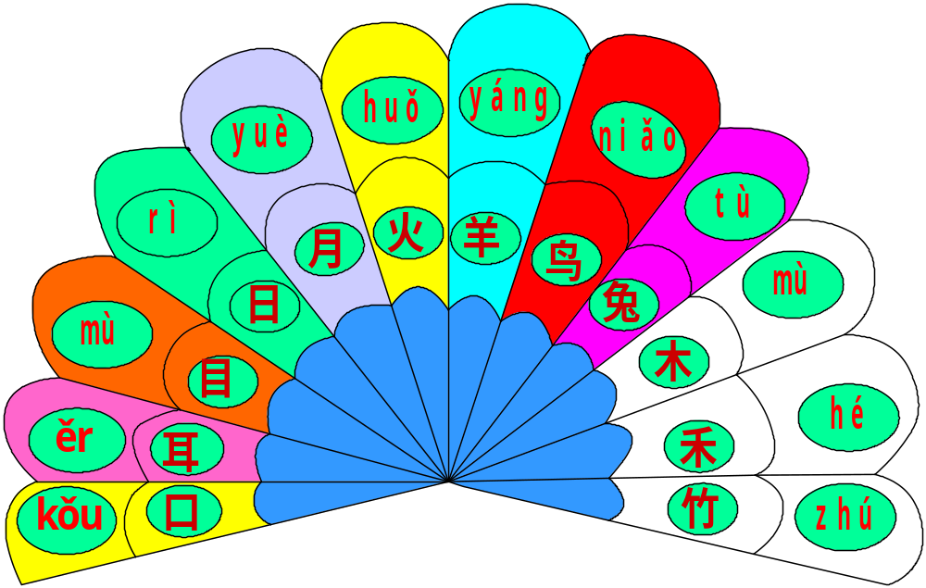
你能让孔雀变得更美丽吗？

Slide 24
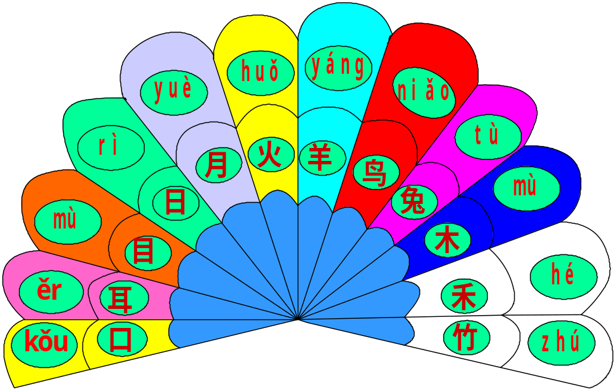
你能让孔雀变得更美丽吗？

Slide 25
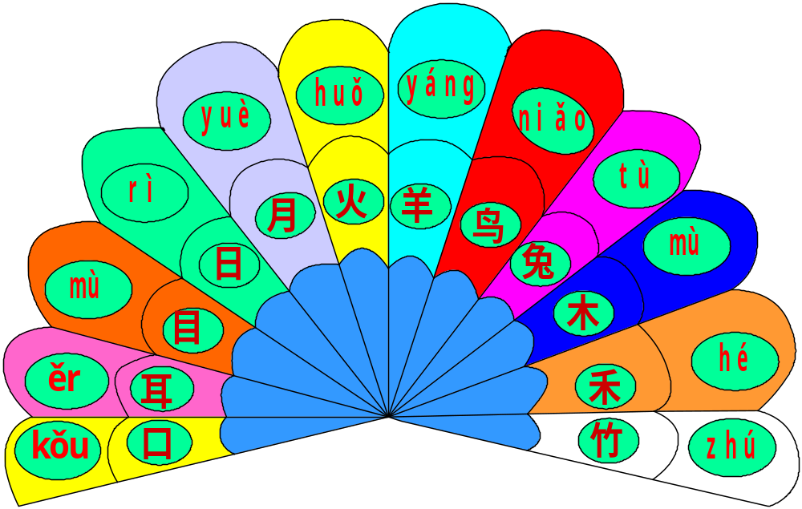
你能让孔雀变得更美丽吗？

Slide 26
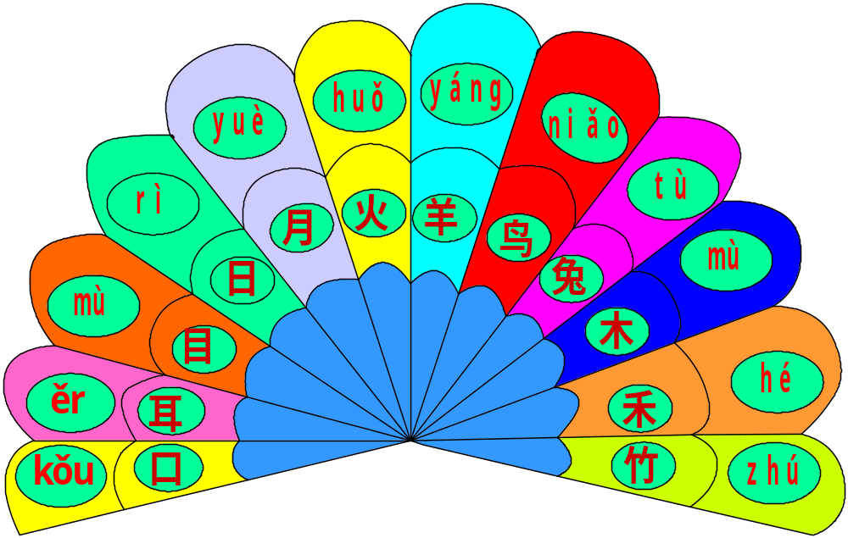
你能让孔雀变得更美丽吗？

Slide 27


口
耳
目
羊
兔
月
鸟
日
火
禾
木
竹

Slide 28
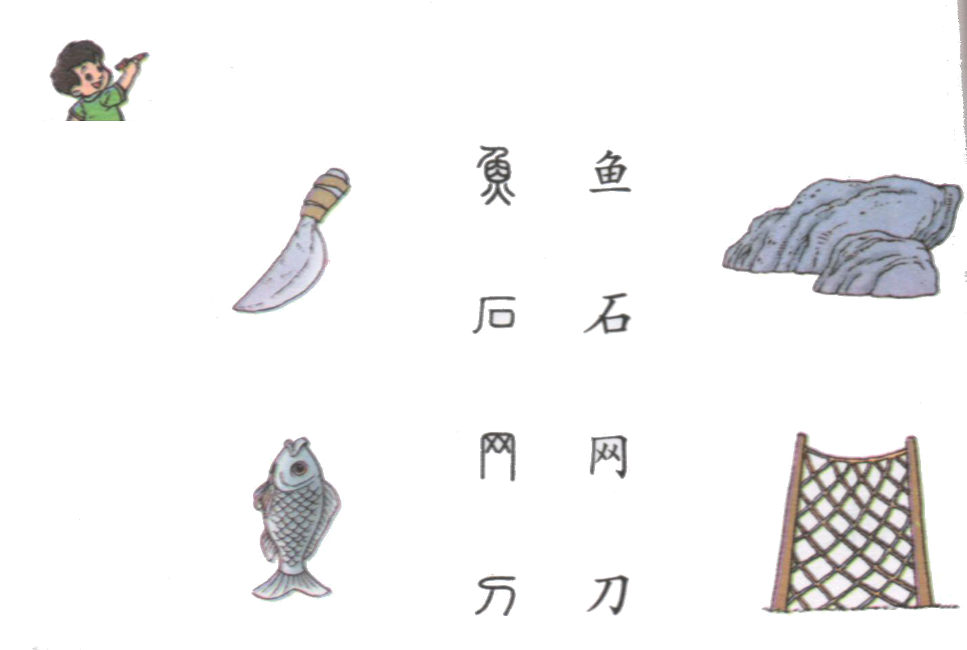
我会连

Slide 29




跟我学
小鸟小鸟飞，
小兔小兔跳，
小羊小羊咩咩叫。

Slide 30



我
会
连
禾
竹
木

Slide 31
认识田字格
竖中线
左上格
右上格
横中线
左下格
右下格
田字格，四方方，写好汉字它来帮。
左上格、左下格，右上格、右下格。
横中线、竖中线，各个方位记心间。

Slide 32

指导写字：
一
一
一
学生描红、临写。注意正确的书写姿势。

Slide 33



指导写字：
一
一
一
学生描红、临写。注意正确的书写姿势。

Slide 34

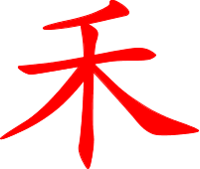
指导写字：
一
学生描红、临写。注意正确的书写姿势。

